Slide 1



Alimentador automático de animais: Uma simulação realizada no
Cooja
Rafael Tenfen
rafaeltenfen.rt@gmail.com
Redes de Computadores
Professora Janine Kniess
Ibirama, 02/12/2021

Slide 2
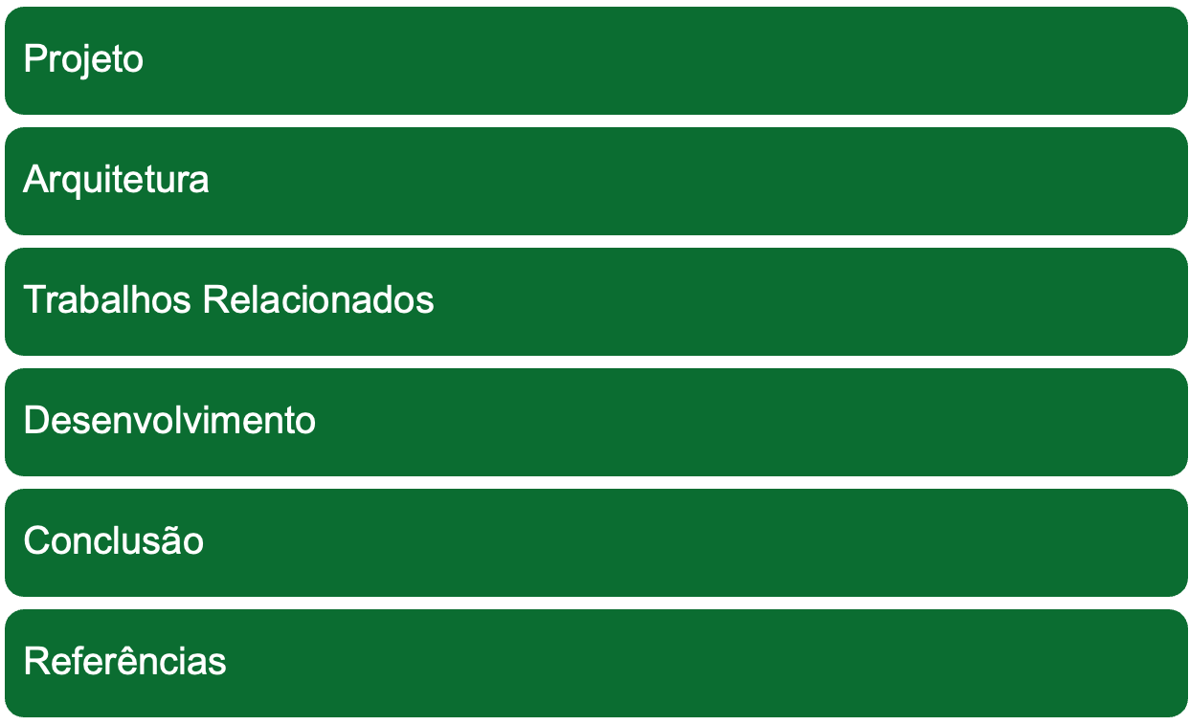

Agenda

Slide 3
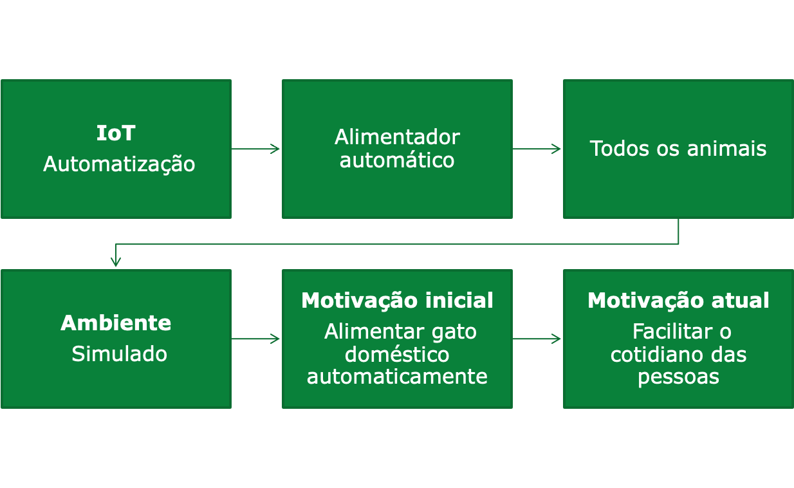
Projeto
Notes:
A ideia principal da Internet das coisas é interconectar múltiplos eletrônicos analógicos e digitais dispositivos, homogêneos e heterogêneos na natureza e com isso poder realizar automações e assim auxiliar com tarefas em nossas vidas, no caso desse projeto é a automatização de dar ração ou seja tratar animais sejam eles domésticos ou rurais
Com um alimentador automático que pode ser configurado para dispensar porções em quantidade a ser definida nas gramas e também quantas porções devem ser dispostas durante o dia, para que o animal possa ser alimentado de acordo com as suas necessidades nutricionais.
Todos os animais que possam receber ração como alimento podem utilizar esse dispositivo
Para esse projeto, será utilizado um ambiente simulado pois eu não tenho nenhum dispositivo e nem muita experiência com redes
A motivação inicial era de automatizar a alimentação da minha gata que me acorda as 05:30h da manha para dar ração. Um grande benefício disso seria não necessitar acordar para alimentar ela.
Contudo, nesse momento o trabalho busca apresentar uma proposta de simulação de dispositivos para facilitar a vida de pessoas que possuem animais para realizar a alimentação desses animais de modo automático e assim facilitar o cotidiano do responsável pela alimentação dos animais.

Slide 4
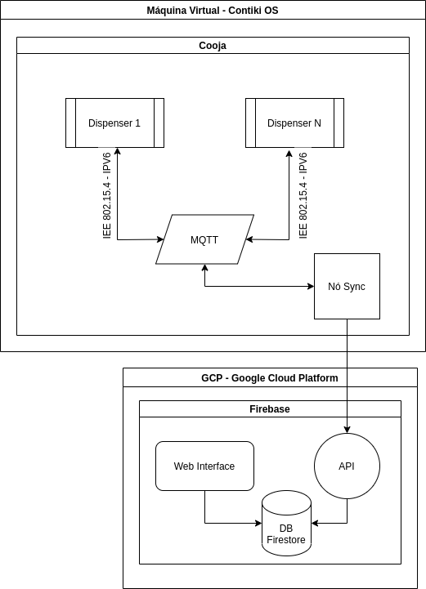
Figura 1. Arquitetura proposta pelo autor
Arquitetura
VM - Contiki OS
Cooja
N Dispensers
MQTT
Nó Sync
GCP
Firebase
API
DB Firestore
Web Interface
Notes:
A arquitetura proposta consiste em utilizar de um ambiente simulado com uma máquina virtual com o sistema operacional Contiki no simulador cooja com N dispositivos de alimentação automática que realiza publicações e subscrições em um broker do MQTT que contém um nó sync para realizar e requisições para o GCP na plataforma do Firebase através de uma API (Application Programming Interface) que então realiza a inserção de dados em uma banco de dados não relacional chamado de Firestore, que por fim pode ter seus dados visualizados pelo usuário através de uma interface pública na web disponibilizada pelo Firebase Hosting, conforme apresentado nessa figura.

Slide 5
Trabalhos Relacionados
Autor | Aplicação | Atende animais de: |  | WEB App | Protótipo realizado
 |  | pequeno porte | grande porte
Tenfen, R. 2021 | interface WEB (World Wide Web) | x | x | x | -
Berhan et al. 2014 | microcontroladores, LCD (Liquid-Crystal Display) e motores | x | - | - | x
Quiñonez et al. 2021 | twitter ou utilização de GSM (Global System for Mobile Communications) | x | - | x | x
Koley et al. 2021 | ATMEGA32 microcontrolador | x | - | - | x
Ibrahim et al. 2019 | Relógio em tempo real, um visor LCD, um pequeno motor, uma campainha, um pequeno teclado e um interruptor de limites. | x | - | - | x
Babu et al. 2019 | servidor WEB e autenticação | x | - | x | x

Slide 6

Desenvolvimento
AMBIENTE SIMULADO DO COOJA
máquina virtual
Ubuntu 14.04.3 LTS - Contiki
VirtualBox
MQTT na versao SN(Sensor Network)
libcurl
comunicação via publicação e subscrição entre os alimentadores e o nó sincronizador
realizar requisições de dentro do simulador (Cooja) para o mundo externo (API do GCP)
Notes:
Para o desenvolvimento deste trabalho, várias tecnologias e linguagens de programação foram utilizadas, nesta seção será apresentado cada uma delas.
Começando pelo ambiente simulado do Cooja, para auxiliar a execução do simulador foi utilizado uma máquina virtual com algumas configurações já feitas com o sistema operacional Ubuntu 14.04.3 LTS - Contiki através de uma virtualização feita por uma aplicação chamada VirtualBox. Apesar do ambiente pré pronto para o desenvolvimento, alguns pacotes necessitaram ser instalados para a realização deste trabalho.
O pacote que possui a implementação do MQTT na versão SN(Sensor Network) foi necessário ser instalado pois ele é utilizado na comunicação via publicação e subscrição entre os alimentadores e o nó sincronizador. Outro pacote utilizado de código aberto que precisou ser instalado foi o libcurl que é responsável por realizar requisições de dentro do simulador (Cooja) para o mundo externo (API do GCP)

Slide 7
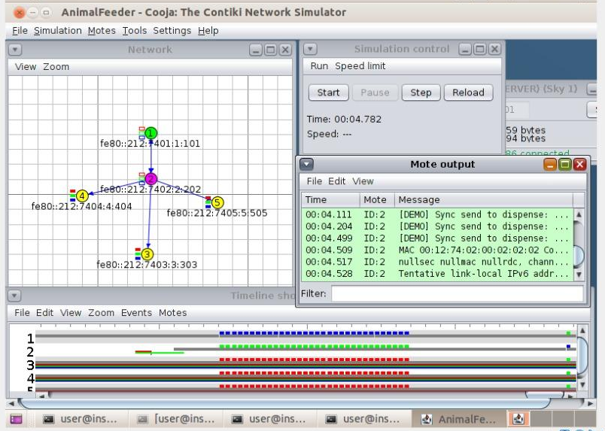
Desenvolvimento
linguagem de programação ”C”
comunicação com IPV6, com rede de conexão sem fio IEEE 802.15.4 mote ”border-router”
Figura 2. Simulação do alimentador automático no Cooja.
Notes:
A simulação foi desenvolvida utilizando a linguagem de programação ”C” em que foram criados o alimentador automático e também o nó sincronizador. Além disso, para a comunicação com IPV6 funcionar utilizando a rede de conexão sem fio IEEE 802.15.4, foi utilizado um mote ”border-router” já disponível pelo próprio ambiente do Cooja.
Um exemplo do deste trabalho em funcionamento pode ser demonstrado através da utilização de 5 ”Sky motes” em que o mote de identificador 1 é o ”border-router”, o identificador 2 é o nó sincronizador e os identificadores 3, 4 e 5 são alimentadores automáticos, os alimentadores automáticos foram configurados para três animais diferentes dois de pequeno porte e um de grande porte, o alimentador de identificador 3 é um cachorro, o identificador 4 é um gato e o identificador 5 é uma vaca

Slide 8
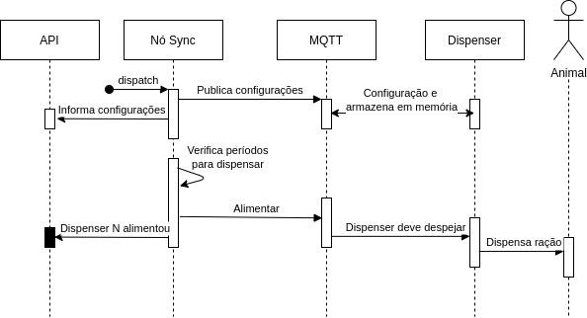
Desenvolvimento
Figura 3. Diagrama de sequência do controlador
Após ter a configuração realizada, o nó sincronizador começa a calcular o tempo para despejar para cada uma das configurações.
Quando deve despejar é enviado uma mensagem ao tópico ”/dispenser” e também enviado a ordem de despejar ração para a API que atualiza os dados do banco.
Notes:
O fluxo de funcionamento da comunicação entre o nó sincronizador e os demais alimentadores é ao iniciar os processos, os alimentadores automáticos de identificadores 3, 4 e 5 se subscrevem no tópico de configuração ”/config”, ao receber a configuração que o nó sincronizador de identificador 2 publicou nesse tópico eles armazenam esses em memória e já realizam a subscrição no tópico para realizar o despejo de ração ”/dispenser”, enquanto isso o nó sincronizador envia as configurações também a API para atualizar os dados no banco de dados
Após ter a configuração realizada, o nó sincronizador começa a calcular o tempo para despejar para cada uma das configurações, e quando deve despejar é enviado uma mensagem ao tópico ”/dispenser” e também enviado a ordem de despejar ração para a API que atualiza os dados do banco.
Os alimentadores automáticos ao receberem a mensagem no tópico ”/dispenser”, realizam o despejo de rac ̧a ̃o de acordo com o configurado previamente para o animal.
O fluxo do algoritmo na minha visão ficará da seguinte forma: O nó sync é o dispatch e então publica as configurações no MQTT, o dispenser lê e armazena em memória as variáveis em memória, em paralelo a isso o nó sync envia a API as mesmas configurações publicadas no MQTT, e então começa o processo de verificar o momento de dispensar a ração, após isso envia a mensagem para alimentar tanto para a API quanto para o MQTT, o dispenser então le a mensagem no MQTT e dispensa a ração para o animal
Enquanto esse processo ocorre, a API sempre alimenta o banco de dados a cada requisição e o usuário poderá visualizar as alterações na página Web que irá sempre buscar as informações do banco de dados

Slide 9

Desenvolvimento
APLICAÇÃO DA WEB
DESENVOLVIMENTO
linguagem de programação TypeScript JavaScript com tipagem de dados
banco de dados utilizando é o Firestore
não relacional armazenados os dados em formato JSON (JavaScript Object Notation)
frontend
HTML (HyperText Markup Language) estrutura da página
CSS (Cascading Style Sheets) aplicar estilos e descrever a apresentação em HTML

Slide 10
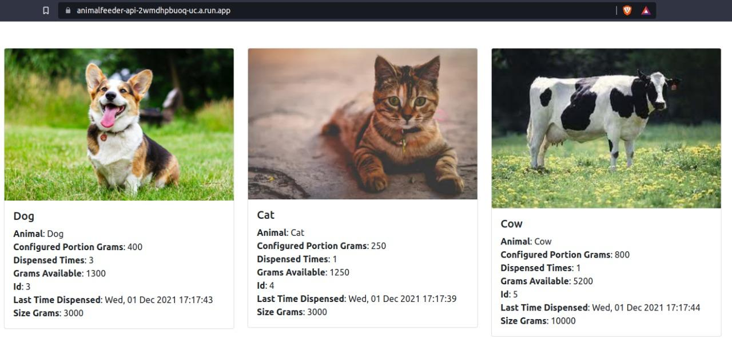
Desenvolvimento
Figura 4. Página WEB com as informações relevantes sobre alimentadores.
Notes:
A página é bem simples e consiste em apenas apresentar os dados relevantes dos alimentadores automáticos, então no caso do exemplo apresentado na Figura 2, a página WEB em algum momento da execução teria as seguintes informações: 3 objetos representado cada um dos animais, quantas vezes a ração foi despejada, o tamanho total da capacidade do alimentador, quantas gramas de ração são despejadas por vez, qual foi a ultima vez que a comida foi despejada e qual o identificador do alimentador

Slide 11
Conclusões
alimentador automático de animais em um ambiente simulado
possível adicionar N alimentadores
configuração inicial
observar as informações relevantes de cada um dos alimentadores na página WEB
Dificuldades
Trabalhos futuros
Instalar novos pacotes as funcionalidades já existentes do Cooja;
Desenvolver e testar aplicações dentro de uma máquina virtual.
Adicionar a funcionalidade de configuração dos alimentadores através da interface WEB
Analisar e realizar o design dos componentes necessários para que seja possíıvel construir um alimentador automático que comporte diferente portes de animais
Integrar o controlador do ambiente simulado para a realidade.

Slide 12
Referências
Berhan, T. G., Ahemed, W. T., and Birhan, T. Z. (2014). Programmable pet feeder.Int. J. Sci.Eng. Res, 3(11):99–104.
Chaudhary, S., Johari, R., Bhatia, R., Gupta, K., and Bhatnagar, A. (2019). Craiot: concept, review and application (s) of iot. In2019 4th international conference on internet of things: Smart innovation and usages (IoT-SIU), pages 1–4. IEEE.
Quinonez, Y., Lizarraga, C., Aguayo, R., and Arredondo, D. (2021). Communication architecture based on iot technology to control and monitor pets feeding. JUCS-Journal of Universal Computer Science, 27:190.
Saad, F. M. d. O. B. and Franc ̧a, J. (2010). Alimentação natural para cães e gatos. Revista Brasileira de Zootecnia, 39:52–59.

Slide 13
Obrigado
UDESC – Universidade do Estado de Santa Catarina
rafaeltenfen.rt@gmail.com

Slide 14
Alimentador automático de animais: Uma simulação realizada no
Cooja
Rafael Tenfen
rafaeltenfen.rt@gmail.com
Redes de Computadores
Professora Janine Kniess
Ibirama, 02/12/2021

Slide 15
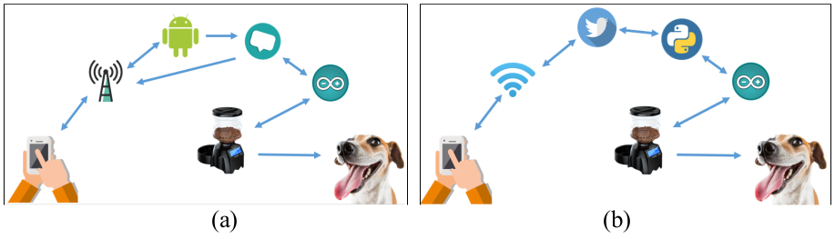
Dog Feeder
Título: Communication architecture based on IoT technology to control and monitor pets feeding
Autores: Yadira Quiñonez, Carmen Lizarraga, Raquel Aguayo, David Arredondo
Alimentador automático para cachorros
Quinonez, Y., Lizarraga, C., Aguayo, R., and Arredondo, D. (2021). Communication architecture based on iot technology to control and monitor pets feeding. JUCS-Journal of Universal
Computer Science, 27:190. Figura 3
Notes:
Autores: São do méxico
Alimentador automático para cachorros: Nesse sentido, este trabalho propõe o projeto de um comedouro automático de cães controlado por um aplicativo mobile ou através da rede social do Twitter; este dispositivo usa a placa Arduino, os serviços de comunicação GSM / GPRS por meio do módulo Sim900, o módulo transceptor serial Wi-Fi ESP8266 e a rede social Twitter. As tecnologias mencionadas acima visam controlar a alimentação dos cães de forma satisfatória e saudável e fornecer a ração de alimentos que um cão necessita de acordo com as necessidades energéticas diárias.
A arquitetura apresentada na letra (a) é utilizando serviço de rede de celular em que um usuário utiliza seu celular com acesso a internet e então entra em um aplicativo, utiliza a aplicação para então enviar comandos ao dispositivo
Já a arquitetura apresentada na letra (b) é utilizando a rede social do twitter em que um usuário conectado a rede social do twitter realiza um post e então um script em python fica recebendo as informações no twitter e então envia comandos ao dispositivo de acordo com o que o usuário realizou no post

Slide 16
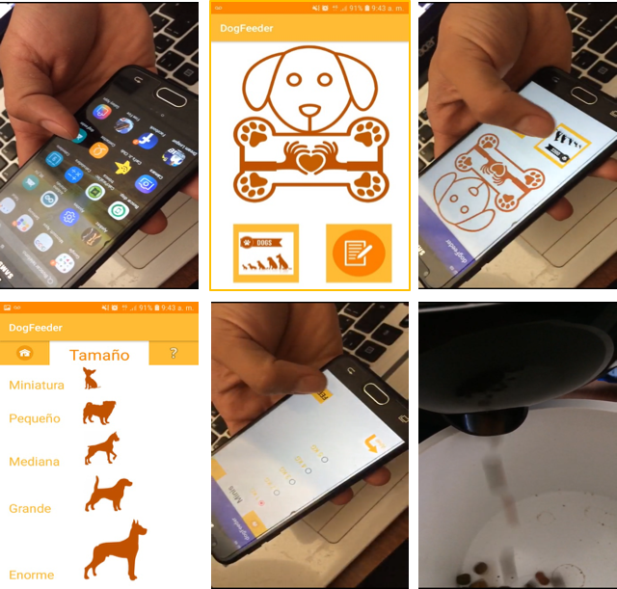
Dog Feeder
Quinonez, Y., Lizarraga, C., Aguayo, R., and Arredondo, D. (2021). Communication architecture based on iot technology to control and monitor pets feeding. JUCS-Journal of Universal
Computer Science, 27:190.
Figura 7.
Notes:
Essas são as imagens da aplicação mobile e do dispositivo que é o dispenser de comida para o cachorro, esse projeto é estritamente focado em cachorros, então o usuário não tem a possibilidade de setar as granularidades, por exemplo a quantidade de gramas desejadas que seja disposta em cada porção e nem quantas vezes no dia o cachorro deve ser alimentado. Más, por outro lado, o usuário não precisa saber das tabelas de nutrição do seu animal, basta apenas selecionar algumas opções como tamanho e idade do animal, para o aplicativo realizar a classificação e determinar a quantidade ideal de comida para o cachorro

Slide 17
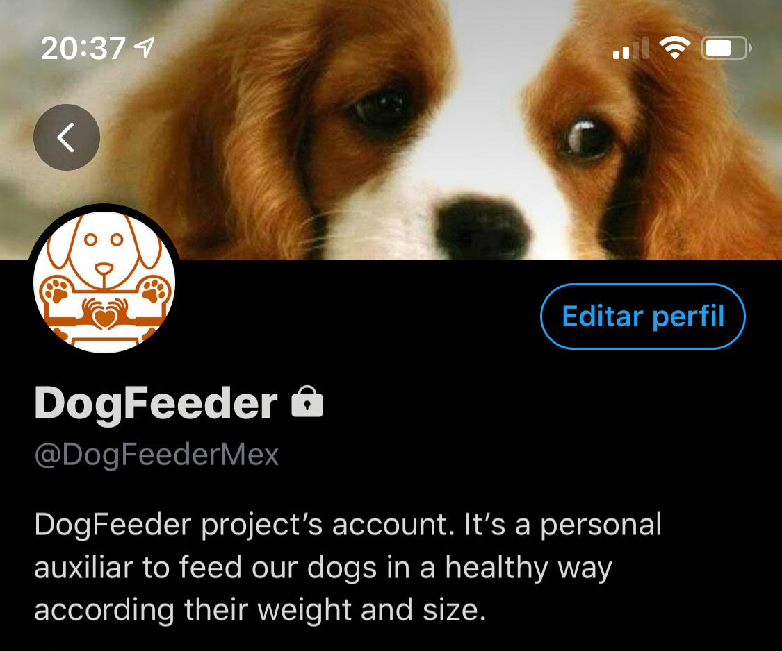
Comparação Projeto vs Artigo
Projeto: Simulação vs Implantação
Configuração: MQTT vs Aplicativo e twitter
Animais: Todos que comem ração vs cachorro
Quinonez, Y., Lizarraga, C., Aguayo, R., and Arredondo, D. (2021). Communication architecture based on iot technology to control and monitor pets feeding. JUCS-Journal of Universal
Computer Science, 27:190. Figura 11
Notes:
Pra começar que o projeto final a ser realizado nessa disciplina será uma simulação realizada no cooja, já o artigo do Dog feeder é de fato uma implementação real do alimentador automático para cachorros com possibilidade de configuração pelos usuários
O modo de configuração do projeto final será apenas através do MQTT pelo nó sync, já no artigo Dog feeder tem a possibilidade de realizar a configuração através do seu aplicativo android para mobile, ou até pela rede social do twitter
Contudo, o dispositivo a ser simulado neste trabalho tem o objetivo de permitir a definição da quantidade de ração a ser disposta em gramas, além da quantidade de porções a serem distribuídas durante o dia para o animal, assim contemplando qualquer animal que seja alimentado por ração nesse dispositivo, sendo ele doméstico ou rural. Já o dog feeder como o nome indica é somente para cachorros sendo limitado através do modo de configuração que visa facilitar como configurar para o usuário, mas assim deixando o usuário preso a utilizar o alimentador automático somente para cachorros, ou caso ele use para alimentar outro animal, provavelmente não será seguindo os padrões ideais de quantidade de alimentação do animal que não seja cachorro.

Slide 18
Trabalhos Relacionados
Projeto: Simulação vs Implantação
Configuração: MQTT vs Aplicativo e twitter
Animais: Todos que comem ração vs cachorro
Quinonez, Y., Lizarraga, C., Aguayo, R., and Arredondo, D. (2021). Communication architecture based on iot technology to control and monitor pets feeding. JUCS-Journal of Universal
Computer Science, 27:190. Figura 11
Notes:
Pra começar que o projeto final a ser realizado nessa disciplina será uma simulação realizada no cooja, já o artigo do Dog feeder é de fato uma implementação real do alimentador automático para cachorros com possibilidade de configuração pelos usuários
O modo de configuração do projeto final será apenas através do MQTT pelo nó sync, já no artigo Dog feeder tem a possibilidade de realizar a configuração através do seu aplicativo android para mobile, ou até pela rede social do twitter
Contudo, o dispositivo a ser simulado neste trabalho tem o objetivo de permitir a definição da quantidade de ração a ser disposta em gramas, além da quantidade de porções a serem distribuídas durante o dia para o animal, assim contemplando qualquer animal que seja alimentado por ração nesse dispositivo, sendo ele doméstico ou rural. Já o dog feeder como o nome indica é somente para cachorros sendo limitado através do modo de configuração que visa facilitar como configurar para o usuário, mas assim deixando o usuário preso a utilizar o alimentador automático somente para cachorros, ou caso ele use para alimentar outro animal, provavelmente não será seguindo os padrões ideais de quantidade de alimentação do animal que não seja cachorro.

